Slide 1
Куля в повсякденному житті

Slide 2
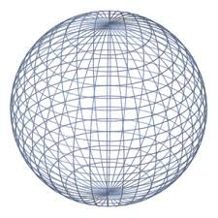
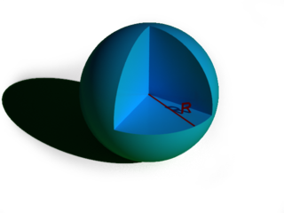
Куля
Куля — це множина всіх точок простору, що перебувають від заданої точки О на відстані, не більшій за дану відстань R. При цьому точка О називається центром, а R радіусом кулі

Slide 3
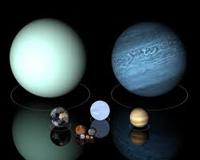
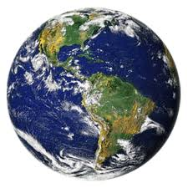
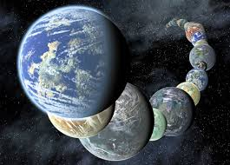
Використання кулі у природі
Форму кулі має планета Земля, і багато інших планет космосу.

Slide 4
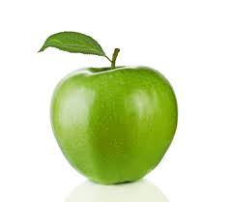
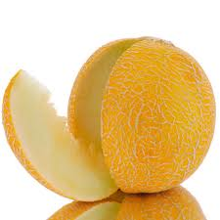
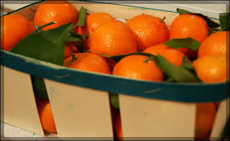
Використання кулі у природі
Продукти харчування у формі кулі

Slide 5
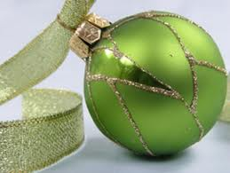
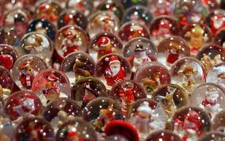
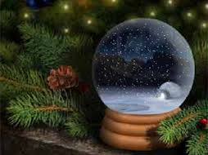
Використання кулі у повсякденному життя
Не обходиться жодні новорічні святкування без іграшок,
які також за своєю формою
нагадують кулю.

Slide 6
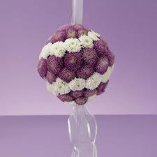
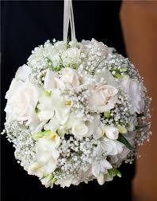
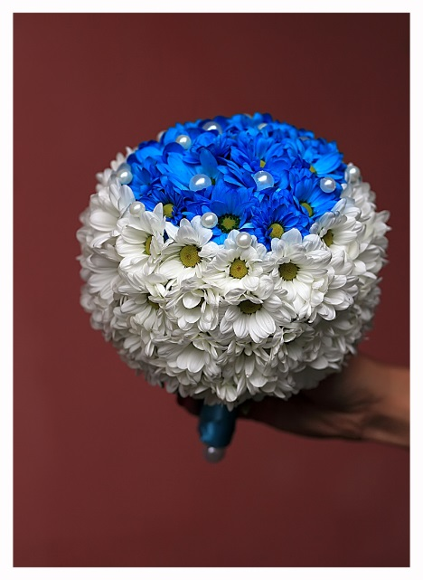
Весільні букети

Slide 7
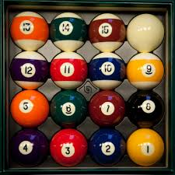
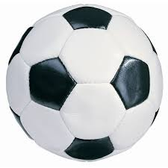
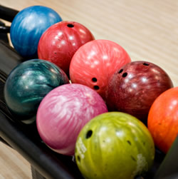
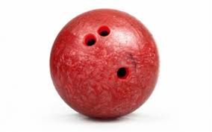
Куля у повсякденному житті
У різних видах спорту, використовуються речі у вигляді кулі.

Slide 8
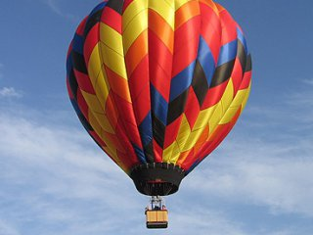
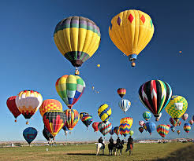
Куля у повсякденному житті
Повітряна куля — літальний апарат в якому для польоту використовується газ, легший за повітря, чи нагріте повітря.

Slide 9
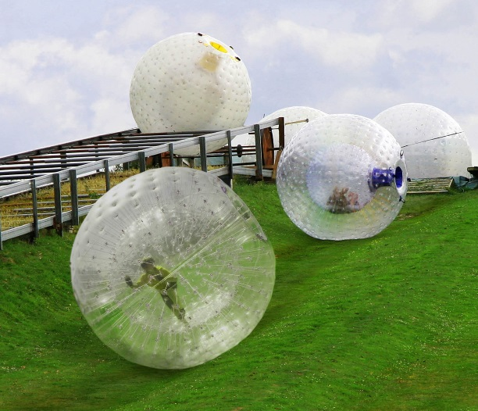
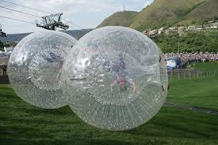
Розваги всередині прозорої кулі.
Зорбінг — прикладний вид спорту, що полягає в спуску людини у круглій прозорій кулі, зорбі, з гори або пов'язаний з перетинанням водойм всередині аналогічної кулі

Slide 10
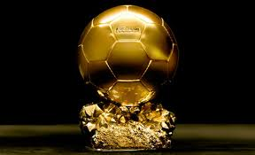
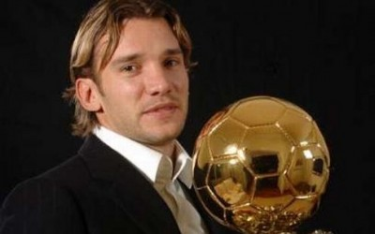
Куля у повсякденному житті
У світі існує престижна нагорода - Золотий м'яч. Це нагорода найкращому футболістові Європи. Укрїнський гравець Андрій Шевченко теж отримав його.

